Slide 1
Dilemma’s en ethiek
Sociaal Werk & Maatschappelijke Zorg
Les 5 – donderdag 17 juni ‘20

Slide 2
Planning van deze les
Terugblik naar vorige les Duivelse Dilemma’s
Informatie over casus schrijven (oa criteria)
Eindopdracht inleveren

Slide 3
Duivelse dilemma’s documentaire
Wie heeft een leuke documentaire gekeken?
Wie heeft een hele saaie documentaire gekeken?

Slide 4
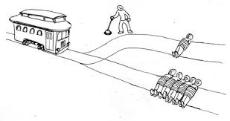
Opdracht van vandaag: Schrijf een casus met ethische dilemma’s en werk deze uit met het stappenplan.

Slide 5
Criteria voor het schrijven van de casus: -Minimaal 200 max 300 woorden -In verhalende stijl geschreven -Er is een beginsituatie met een stuk geschiedenis geschreven -Alle afwegingen en perspectieven zijn beschreven -de knelpunten betreffen een client(en), een collega(‘s) of een situatie op jouw stageplek. Let op: geen oordeel of mening erin!

Slide 6
Eindopdracht
In les 1 t/m 6 heb je opdrachten in (of na) de les gemaakt.
Ze vormen samen je eindverslag voor dit BOvak!
Deze kun je ook vinden op de WIKI. Klik hier voor de link!

Slide 7
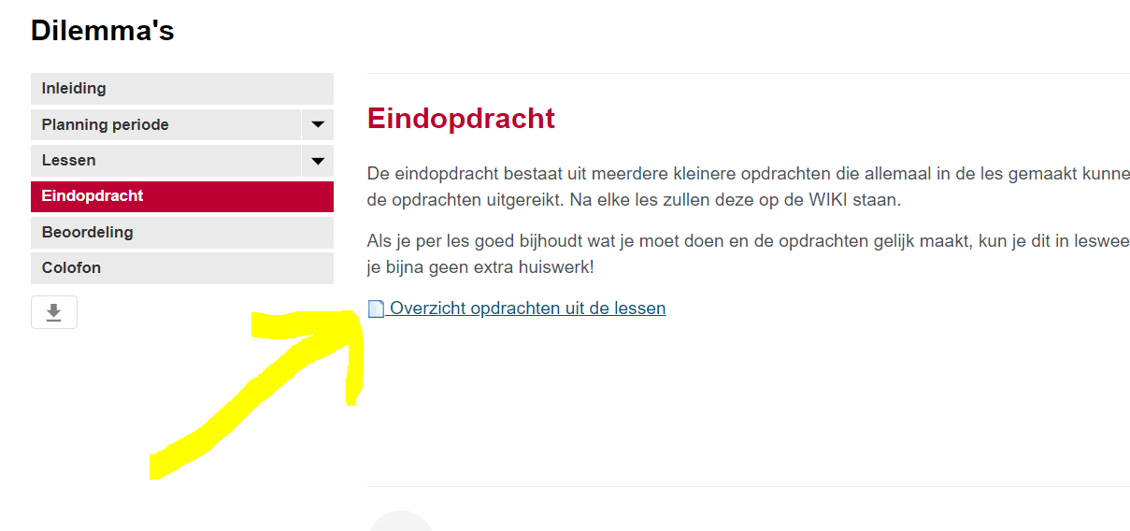
Eindopdracht
In les 1 t/m 6 heb je opdrachten in (of na) de les gemaakt.
Ze vormen samen je eindverslag voor dit BOvak!
Deze kun je ook vinden op de WIKI. Klik hier voor de link!

Slide 8
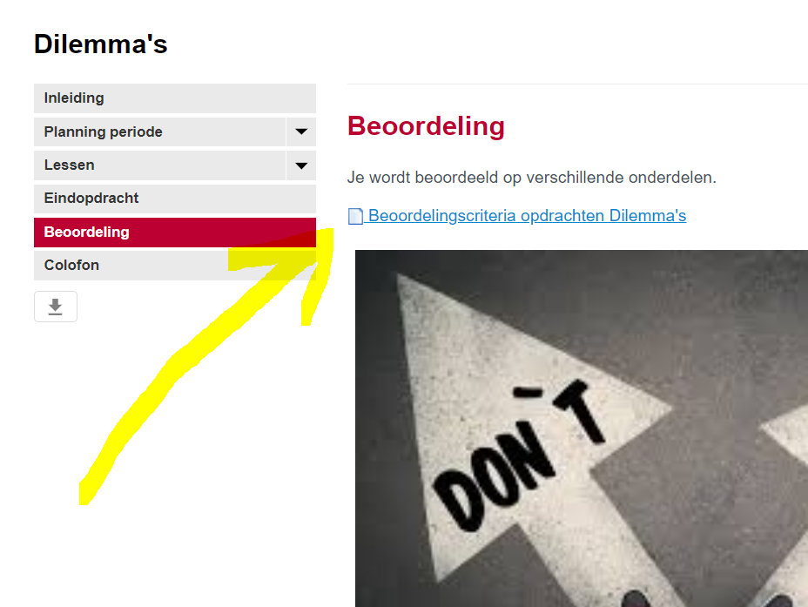

Slide 9
Eindopdracht
Inleverdatum:
Donderdag 25 juni – via Itslearning!

Slide 10
Laatste lesdag = 2 juli
Het is bijna rond…Tobias Nieveld komt als gastdocent in onze laatste les van Dilemma’s.
Aanwezigheid is voorwaarde voor beoordeling (dus niet aanwezig is geen cijfer of vervangende opdracht)

Slide 11
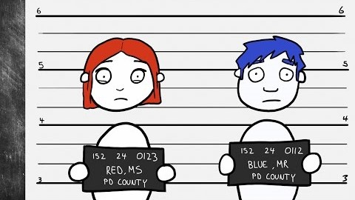
Extra opdracht in de les:
Het Prisoner’s dilemma
(kijken tot 1min:52sec), daarna klassikaal nabespreken!

